Slide 1
Undersøkelse USA
April 2025

Slide 2
Metode
Innsamlingsperiode: April 2025
Svarprosent: (50%)
Utvalg: Løpende prosjekter der amerikanske organisasjoner har avtale med den norske prosjekteieren om samarbeid (300)
Neste undersøkelse: Planlagt før sommeren 2025

Slide 3
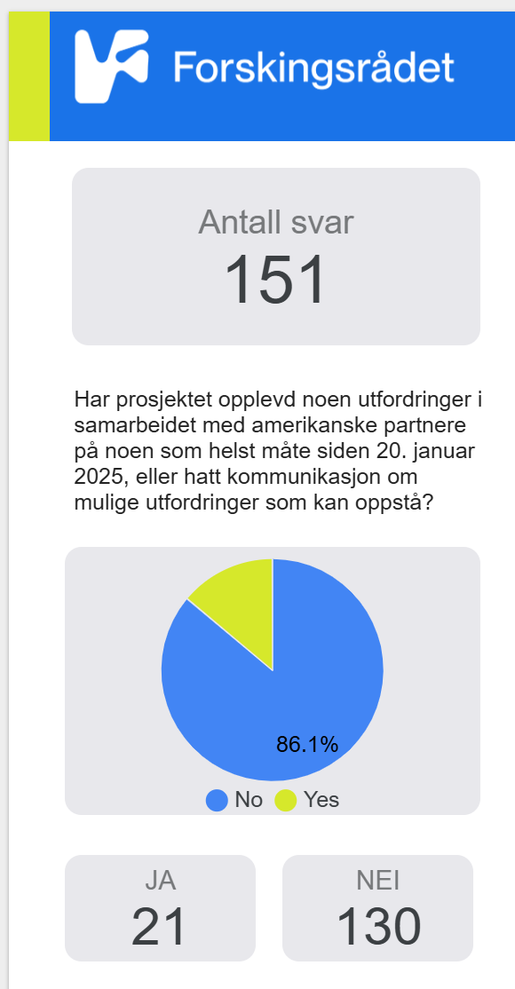
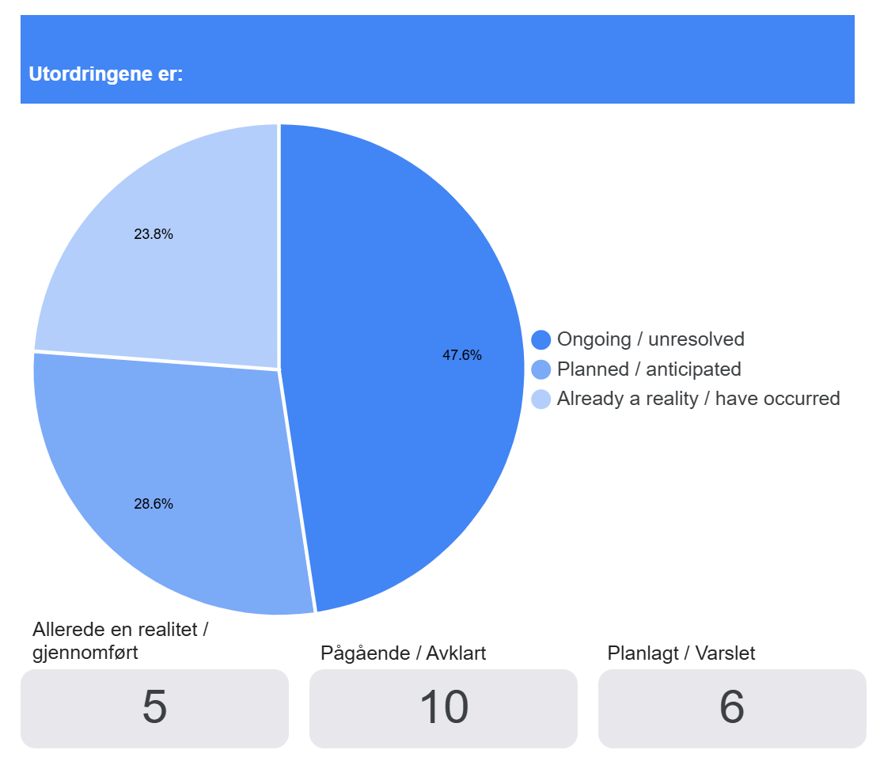
Hvordan står det til i våre egne prosjekter så langt?
Funn og foreløpig vurdering (50 % svarprosent):
14 % av prosjektene har allerede opplevd negative konsekvenser av ny politikk
Klima og miljø fremstår noe overrepresentert

Slide 4
Utfordringene sprer seg på flere områder – flest knyttet til mobilitet

Slide 5
3 av 4 prosjekter som foreløpig ikke har opplevd utfordringer vurderer at det er ingen eller lav risiko for framtidige utfordringer i prosjektet
Vil følge opp med ny temperaturmåling rundt sommer

